Slide 1
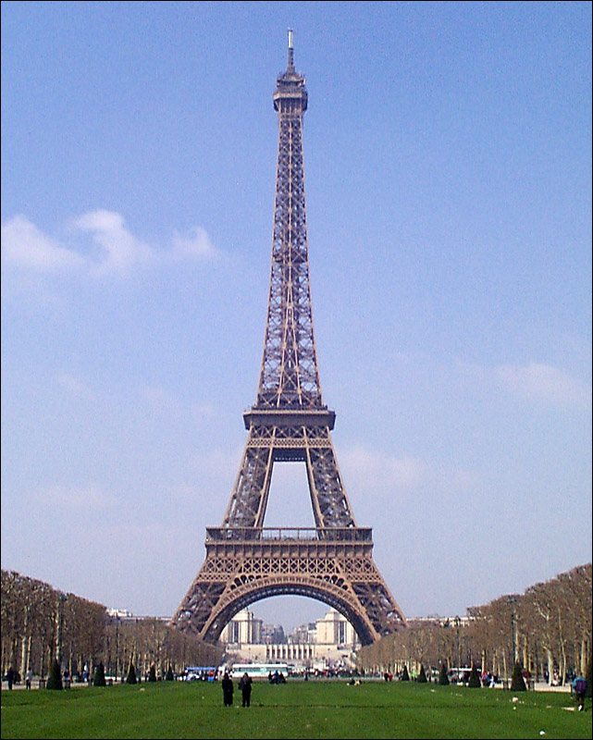



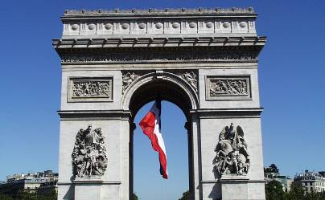
Paris
France
Une visite à Paris

Slide 2
http://www.teachers-direct.co.uk/resources/quiz-busters

Slide 3


La Tour Eiffel

Slide 4
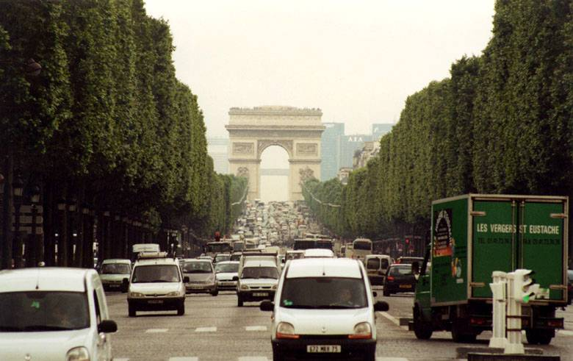
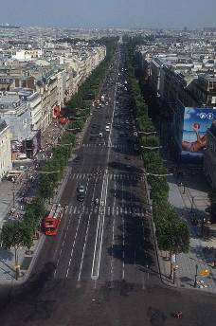
Les Champs Elysées

Slide 5
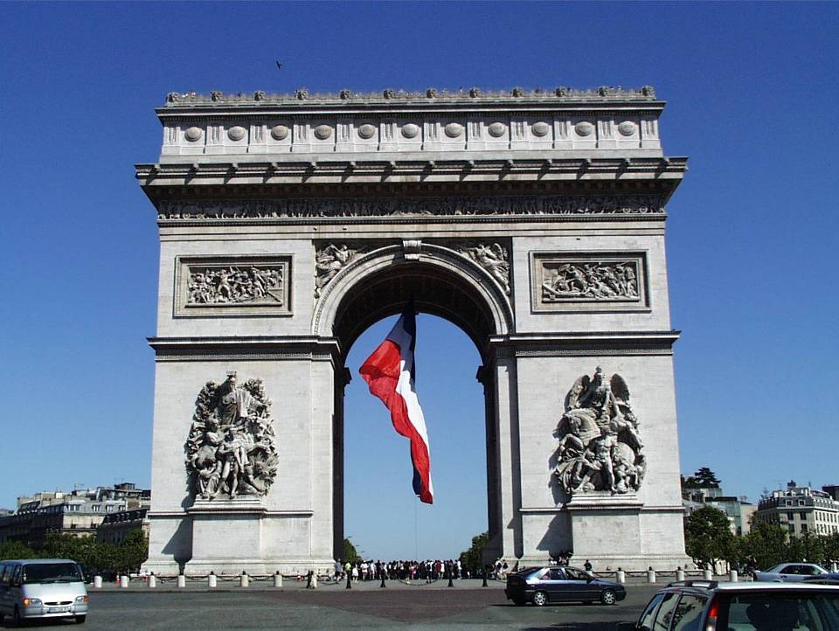
L’Arc de Triomphe

Slide 6
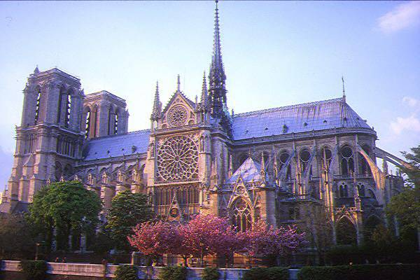
La Cathédrale de Notre Dame

Slide 7
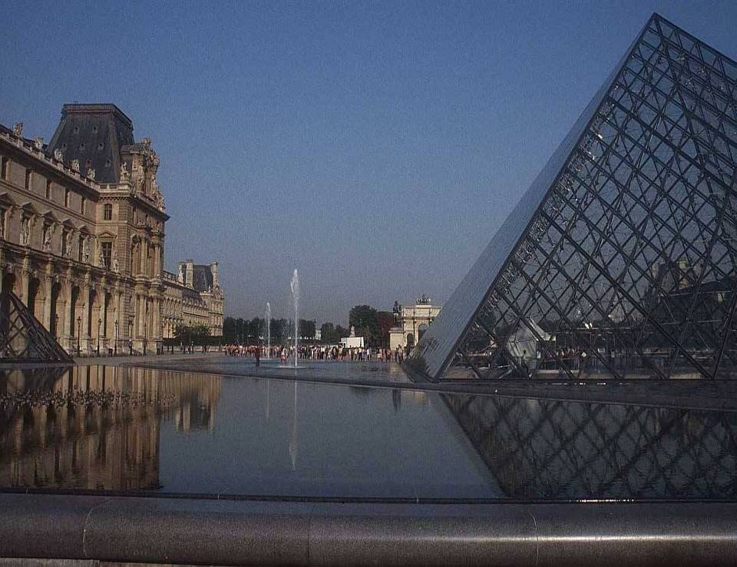
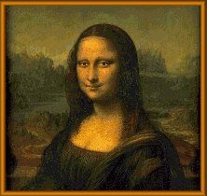
Le Louvre
Le Musée

Slide 8

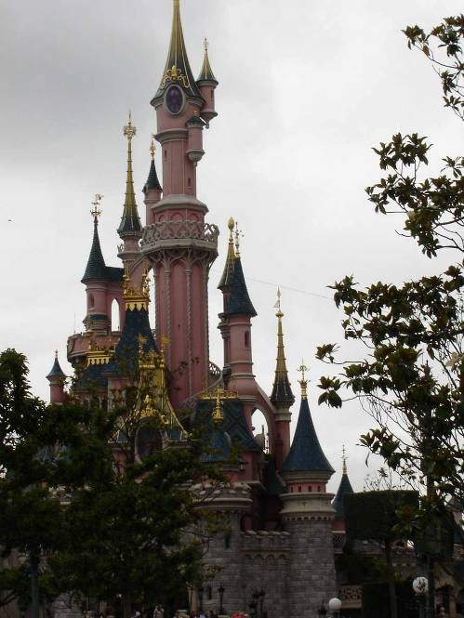
L’Euro Disney

Slide 9
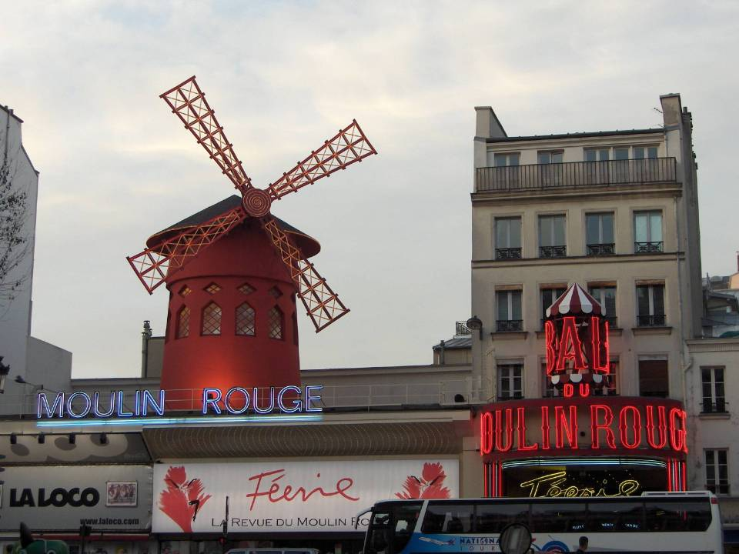
Le Moulin Rouge

Slide 10
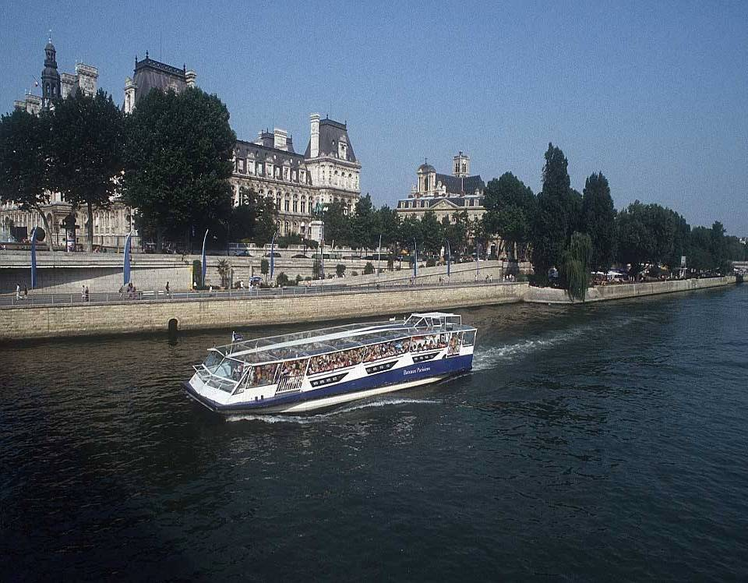
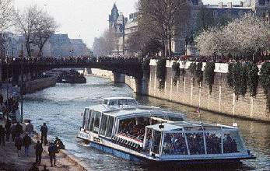
La Seine
Le bateau mouche

Slide 11
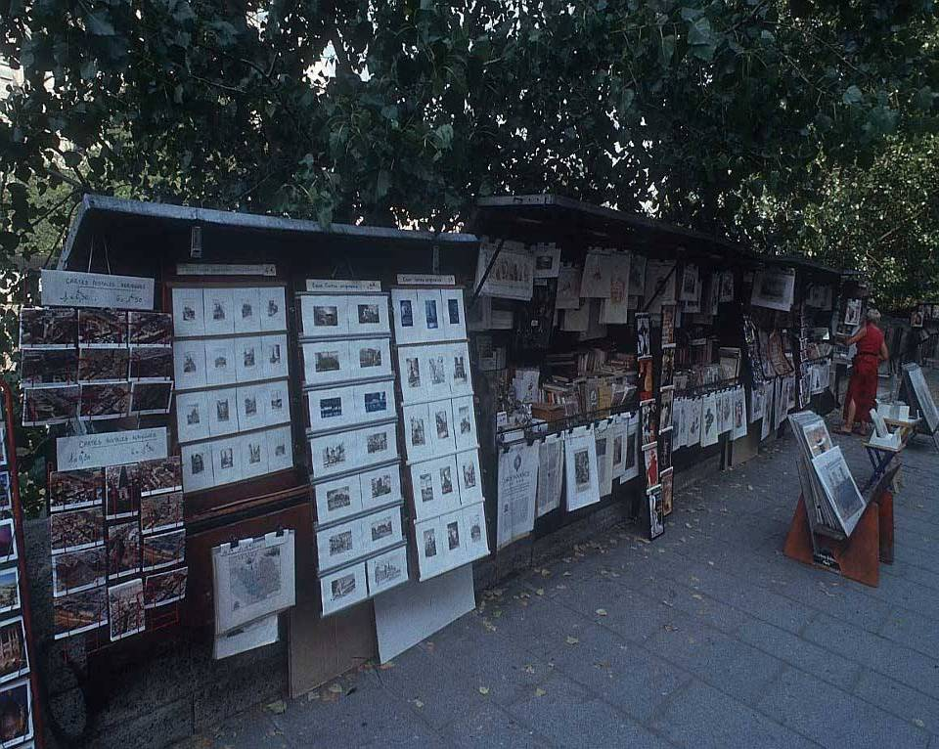
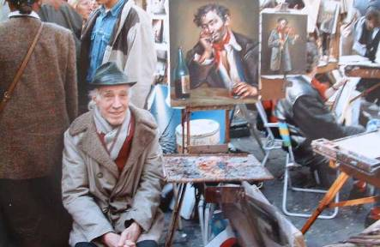
L’Art de Paris

Slide 12
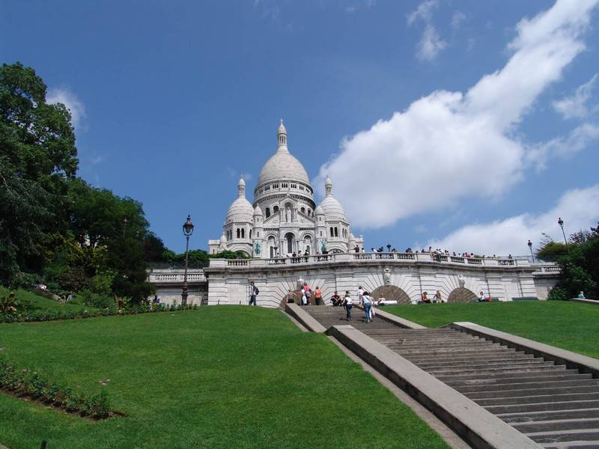
Le Sacré Coeur

Slide 13
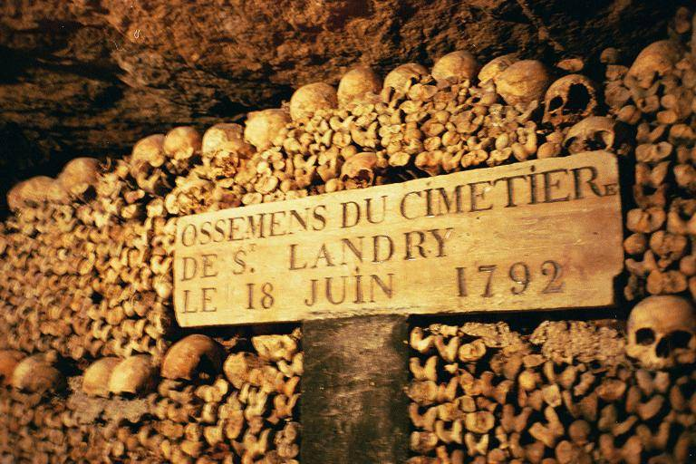
Les Catacombes

Slide 14
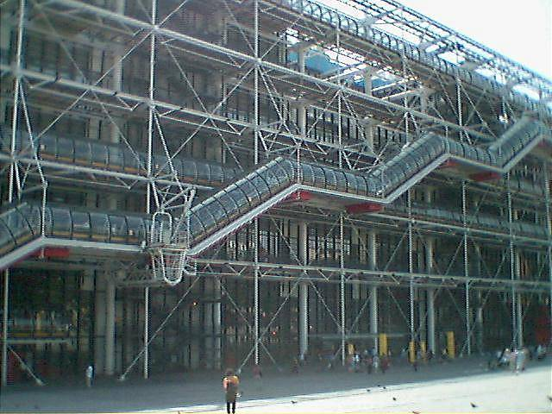
Le Centre de Georges Pompidou

Slide 15
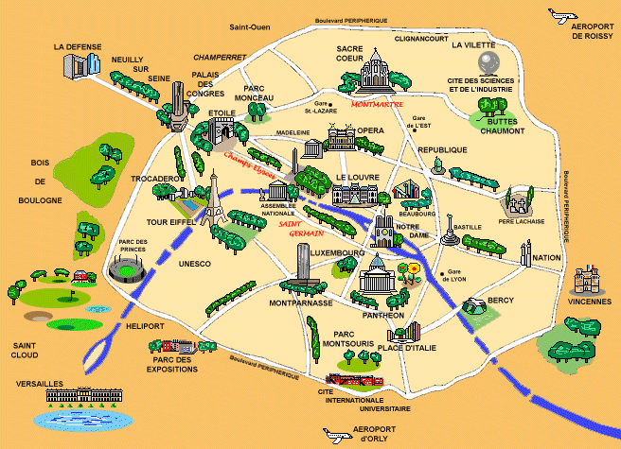
This resource was created by Chris Coates. Learning Support Team

